Slide 1


REFONTE ET CONCEPTION DU MODE DE PAIEMENT DE UniPay SAS
OUEDRAOGO Fernand
Superviseur :
Mr Gouayon KOALA
Enseignant en Informatique à l’Université Joseph KI-ZERBO
Maitre de stage :
Dr Faical CONGO
PDG de UniPay SAS

Slide 2
1
INTRODUCTION
2
GÉNÉRALITÉS
3
SPECIFICATIONS ET ANALYSE DES BESOINS
4
ANALYSE ET CONCEPTION DU SYSTEME
5
MISE EN ŒUVRE DE L’APPLICATION
6
DEMONSTRATION
7
CONCLUSION ET PERSPECTIVES
1

Slide 3

1
INTRODUCTION
2

Slide 4
INTRODUCTION
Un Wallet est un portefeuille électronique pour stocker et gérer des fonds numériques.
Un API est une interface de programmation qui permet a des logiciels de communiquer.
3

Slide 5

2
GÉNÉRALITÉS
4

Slide 6
GÉNÉRALITÉS
Présentation de UniPay SAS
TECHNO-
LOGIE
CAFE
production
UniPay SAS
MARKETING
Publication, publicité
5

Slide 7
Contexte et Problématique
GÉNÉRALITÉS
UniPay SAS intervient dans le E-Commerce
6

Slide 8

Contexte et Problématique
GÉNÉRALITÉS
Manque d’API fiable et international
Les Wallets populaires de propose pas d’API
Les APIs existants sont peu fiables et sont chères
7

Slide 9
Objectifs
GÉNÉRALITÉS
Mettre en place un site d’administration
Mettre en place un wallet avec une application mobile
Mettre a disposition des entreprises un API de paiement en ligne
8

Slide 10
3
SPECIFICATIONS ET ANALYSE DES BESOINS
9

Slide 11
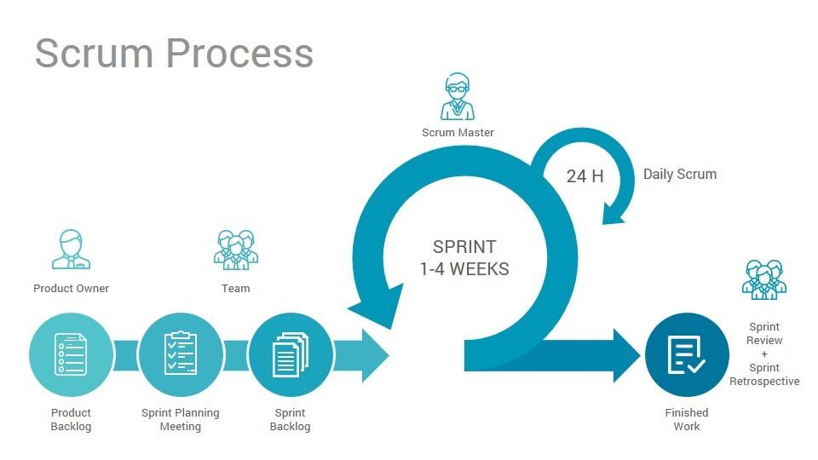
Méthodologie
SPECIFICATIONS ET ANALYSE DES BESOINS
Méthode agile
SCRUM
10

Slide 12
ANALYSE ET CONCEPTION DU SYSTEME
4
11

Slide 13
Diagramme des cas d’utilisation
ANALYSE ET CONCEPTION DU SYSTEME
Présente les Grandes fonctionnalités du système
Mets en relation les différentes fonctionnalités du système et les utilisateurs qui les utilisent
12

Slide 14
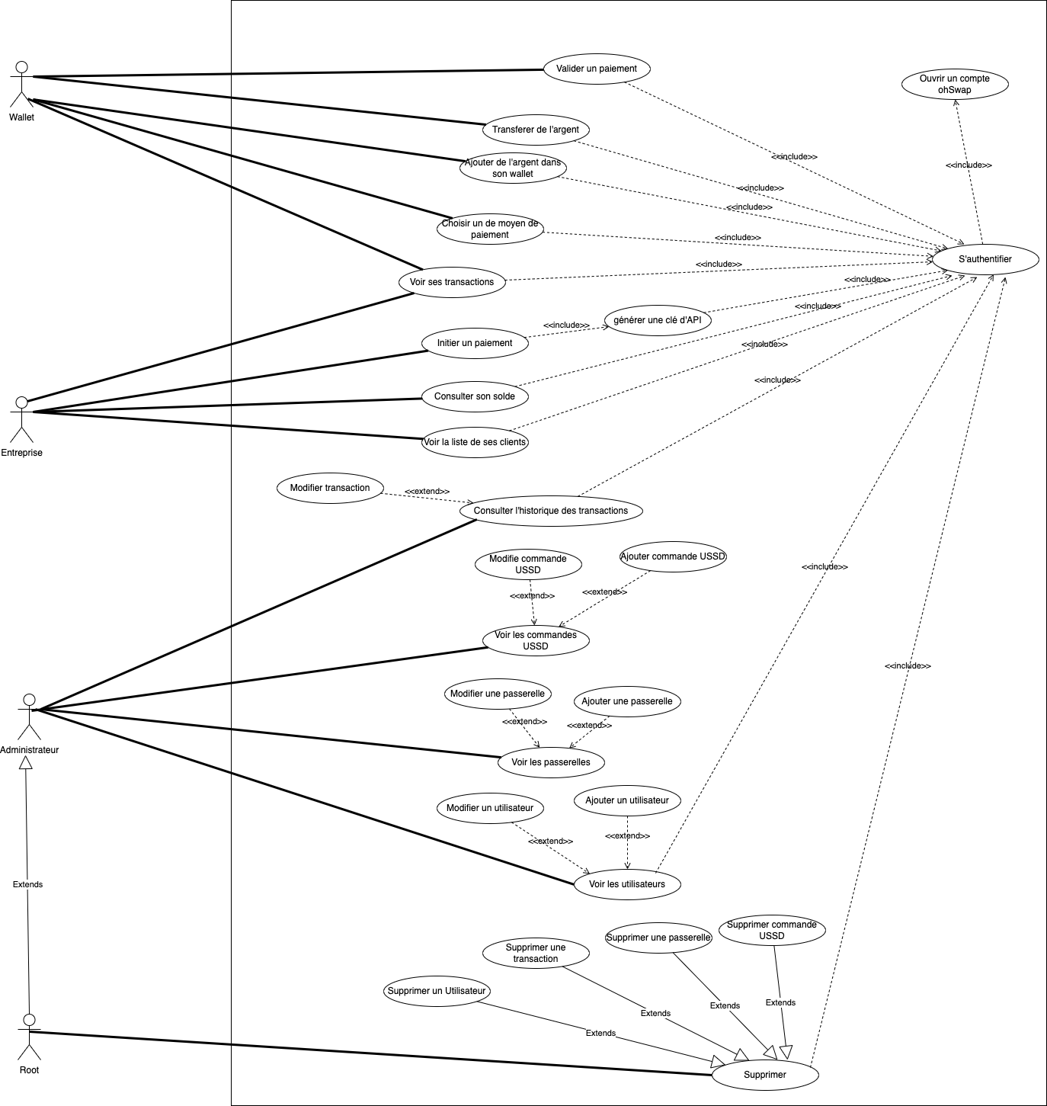
Diagramme des cas d’utilisation
ANALYSE ET CONCEPTION DU SYSTEME
13

Slide 16
Diagramme de classe
ANALYSE ET CONCEPTION DU SYSTEME
Est un des diagramme les plus importants et lors d’une modélisation
Fournit une modélisation abstraite des objets du système qui vont interagir entre eux pour réaliser les cas d’utilisation
A partir de lui on peu donnée les modèles de la base de donnée
14

Slide 17
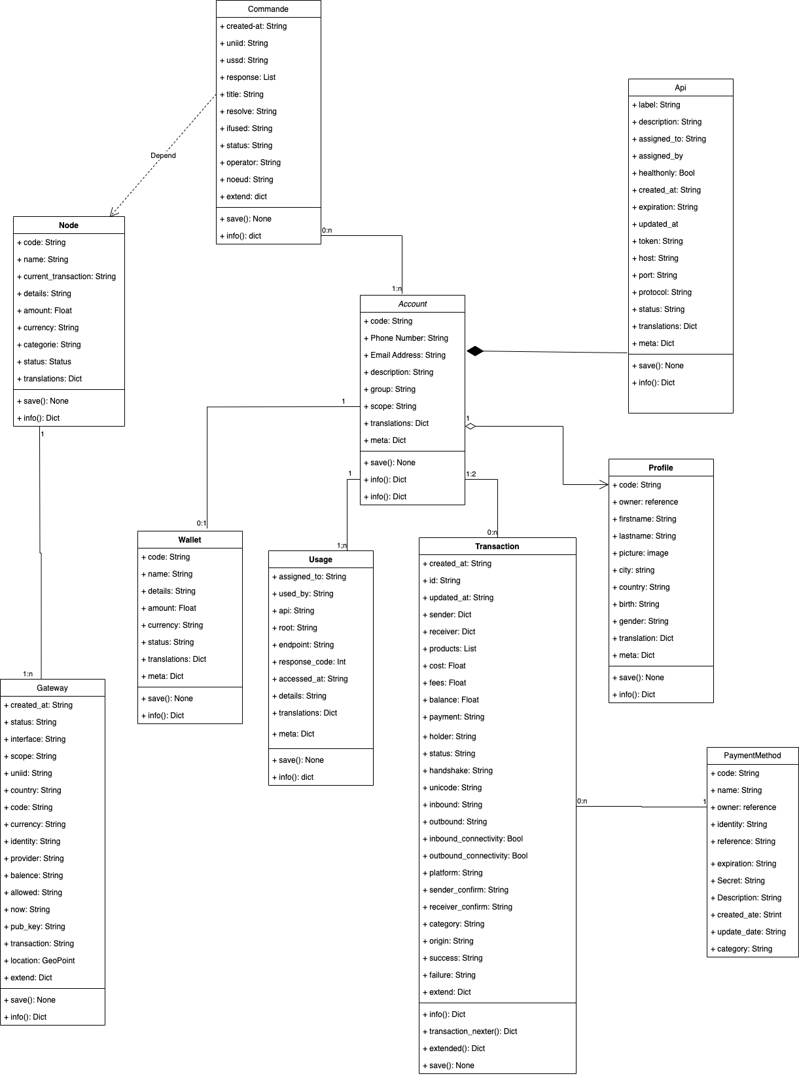
Diagramme de classe
ANALYSE ET CONCEPTION DU SYSTEME
15

Slide 19

5
MISE EN ŒUVRE DE L’APPLICATION
16

Slide 20
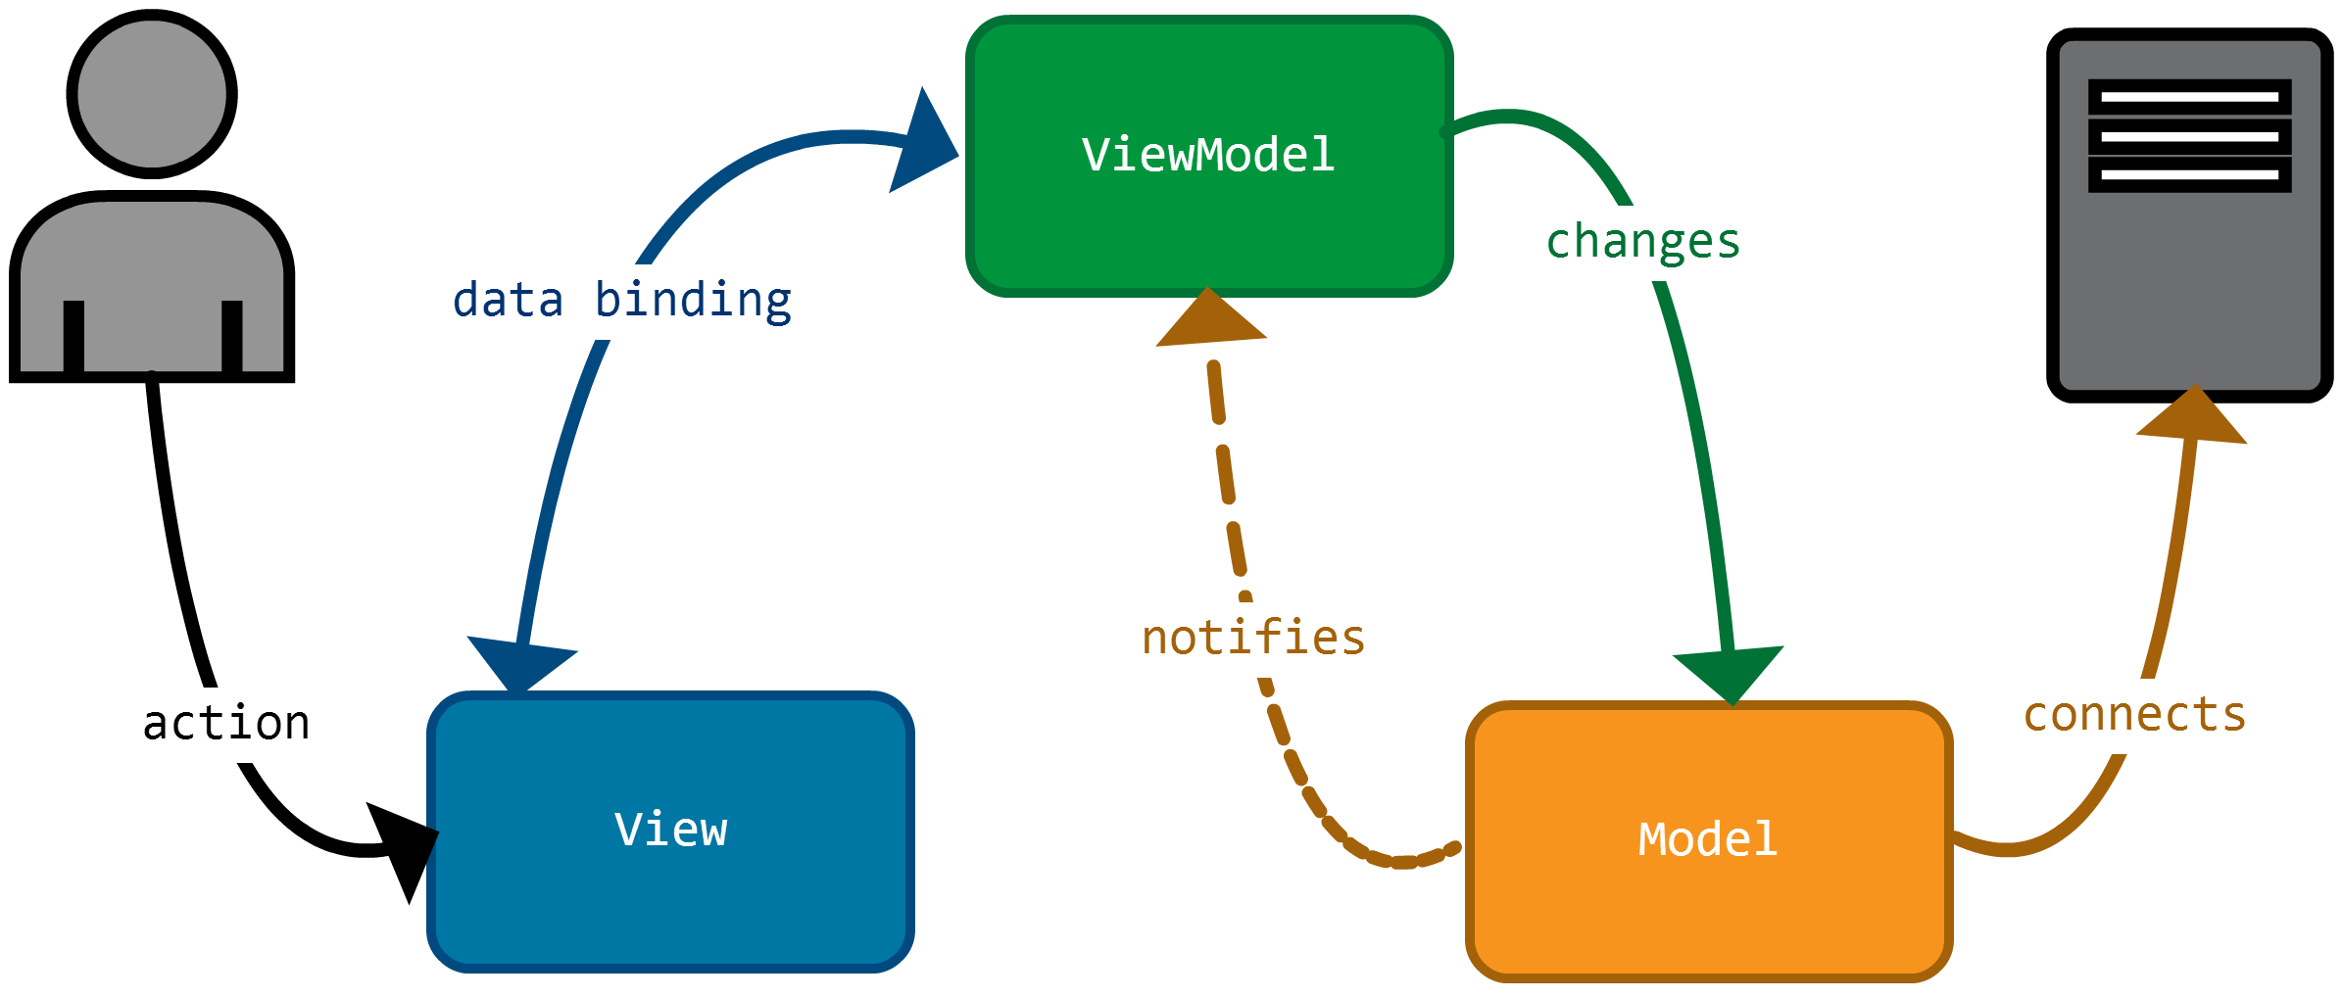
Principe : Model-View-ViewModel (MVVM)
MISE EN ŒUVRE DE L’APPLICATION
17

Slide 21








Outils technologiques
MISE EN ŒUVRE DE L’APPLICATION
18

Slide 22

6
DEMONSTRATION
19

Slide 23
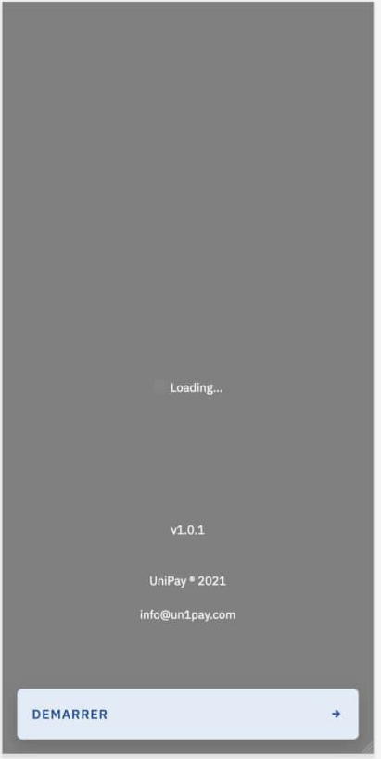
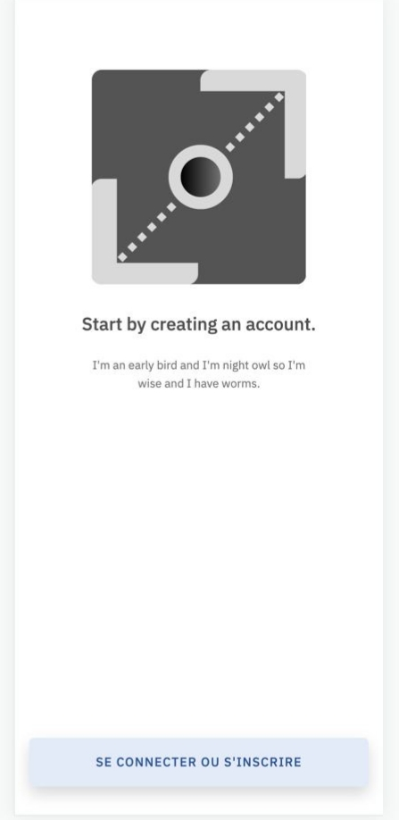
DEMONSTRATION
20

Slide 24
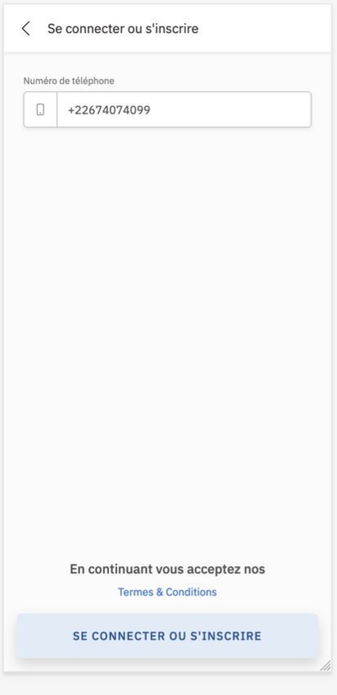
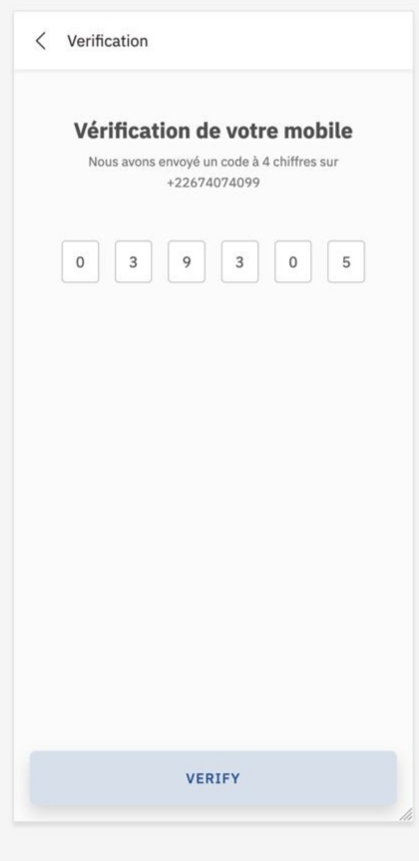
DEMONSTRATION
20

Slide 25
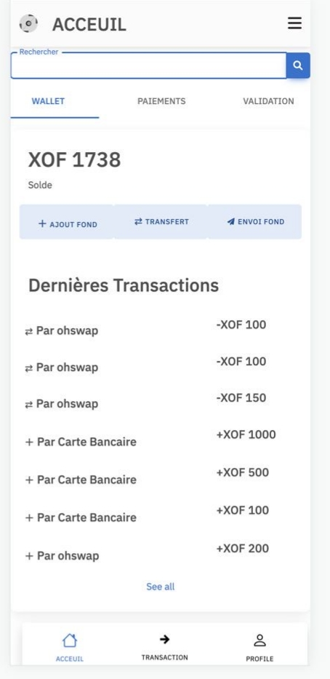
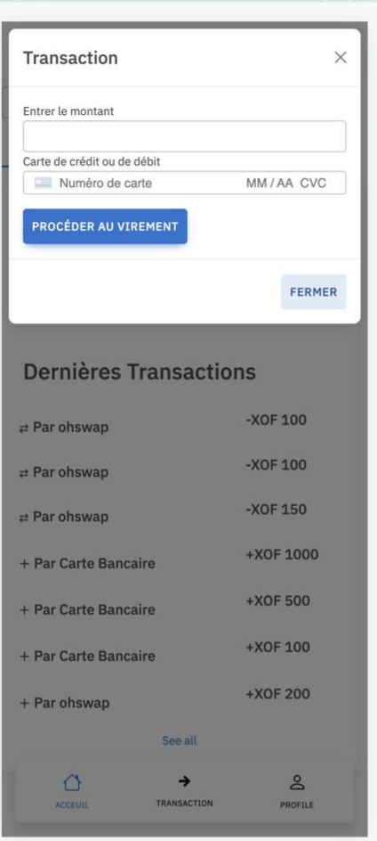
DEMONSTRATION
20

Slide 26
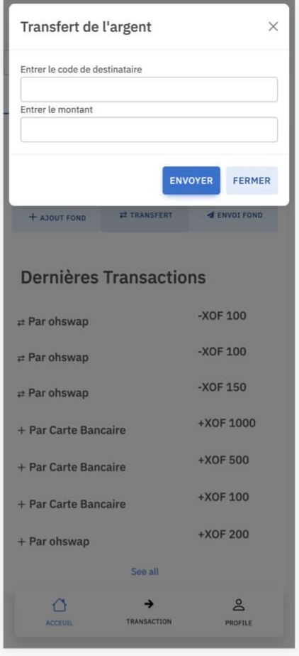
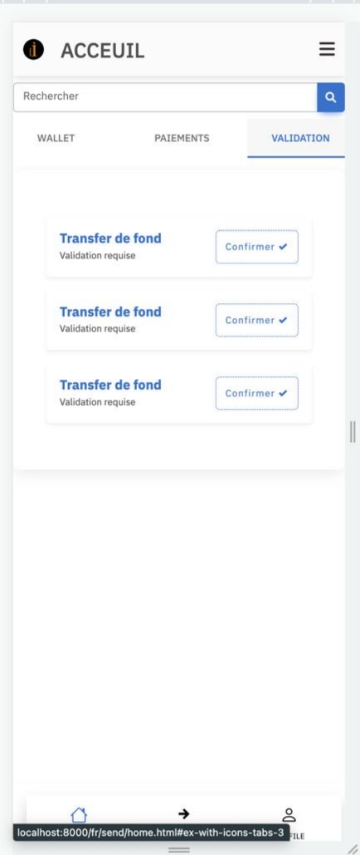
DEMONSTRATION
20

Slide 27
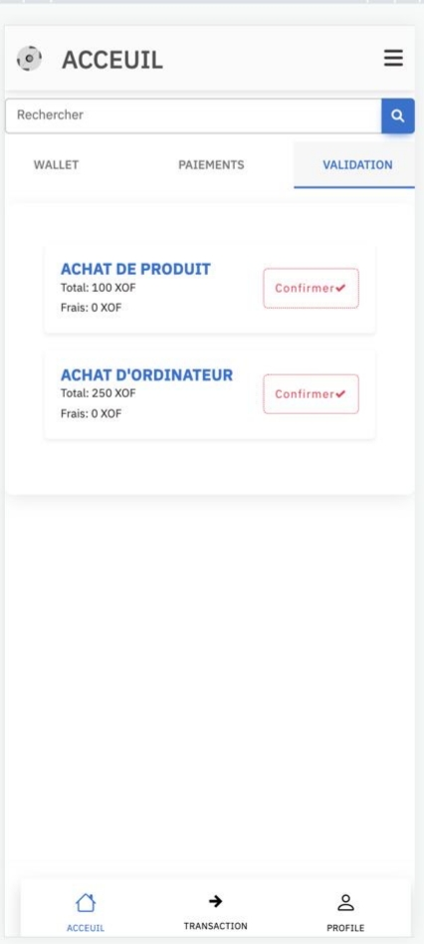
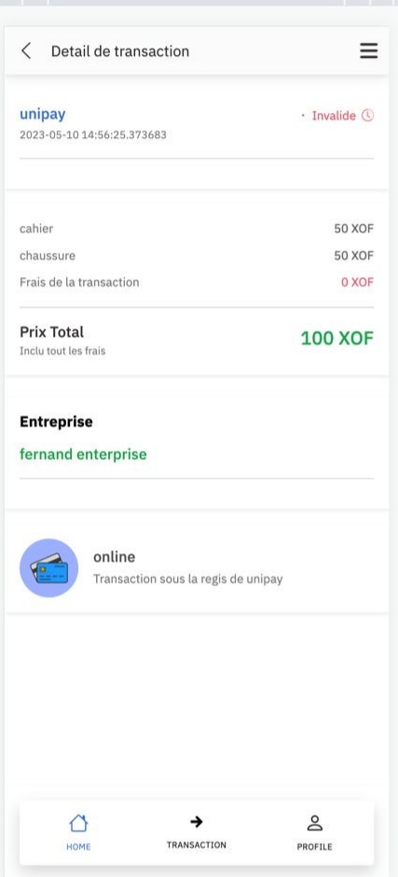
DEMONSTRATION
20

Slide 28
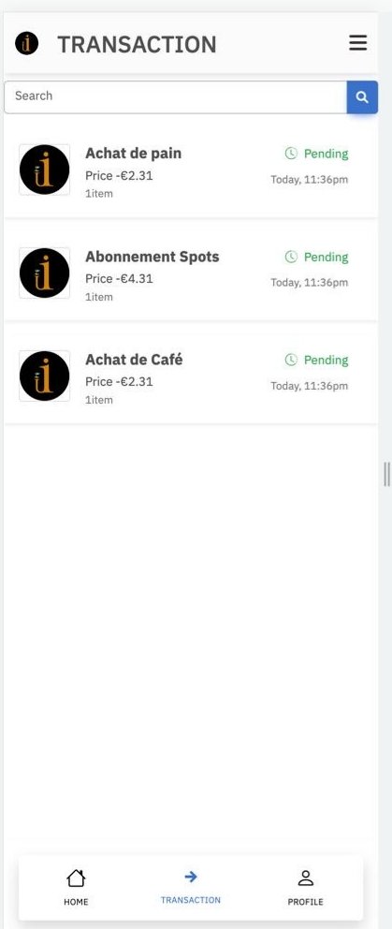
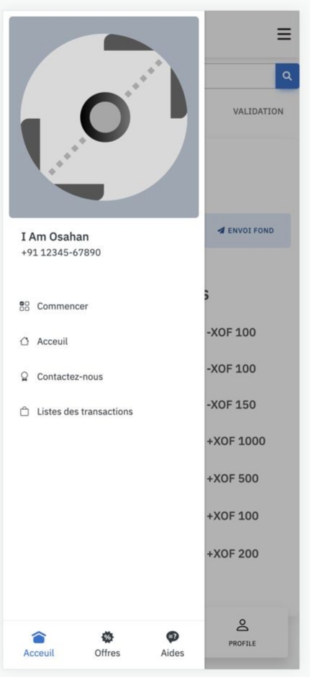
DEMONSTRATION
20

Slide 29
7
CONCLUSION & PERPECTIVES
21

Slide 30
CONCLUSION & PERPECTIVES
Bilan des activités
Ajout de la cryptomonnaies
Ecrire une documentation pour l’API
22

Slide 31
Merci pour votre attention
23

Slide 32
REFONTE ET CONCEPTION DU MODE DE PAIEMENT DE UniPay SAS
OUEDRAOGO Fernand
Superviseur :
Mr Gouayon KOALA
Enseignant en Informatique à l’Université Joseph KI-ZERBO
Maitre de stage :
Dr Faical CONGO
PDG de UniPay SAS

